Slide 1

PHÒNG GIÁO DỤC VÀ ĐÀO TẠO QUẬN LONG BIÊN
TRƯỜNG TIỂU HỌC ĐOÀN KẾT
MÔN TOÁN LỚP 1
BÀI 35: Luyện tập chung ( trang 76, 77) (tiết 1)
Giáo viên giảng dạy: Trần Yến Nhi

Slide 2






LUYỆN TẬP

Slide 3

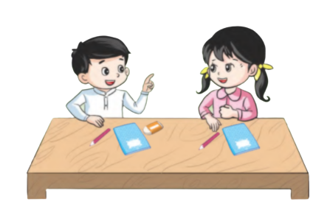
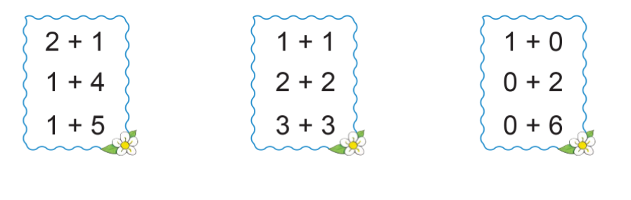
1
Tính nhẩm:
4 + 4
8
4
8
4
3
6
8
6
1
9
8
6
10 - 7 = …..
10 - 9 = …..
6 + 3 = …..
9 - 4 = …..
2 + 2 = …..
3 + 3 = …..
4 + 4 = …..
5 + 5 = .….
6 + 2 = …..
2 + 6 = …..
8 - 2 = …..
8 - 6 = …..
8
4 + 0 = …..
0 + 6 = …..
8 - 0 = …..
9 - 9 = …..
10
2
0
5

Slide 4

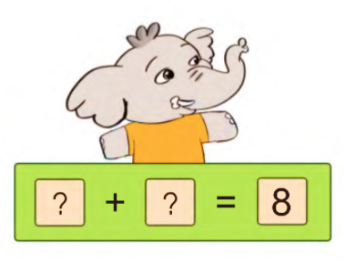
2
Nêu các phép cộng có kết quả là 8 từ những thẻ số sau:
2
1
4
0
3
8
7
5
4
6
5 + 3 = 8
7 + 1 = 8
3 + 5 = 8
1 + 7 = 8
4 + 4 = 8
6 + 2 = 8
8 + 0 = 8
2 + 6 = 8
0 + 8 = 8

Slide 5
3
Số?
6 + = 9
5 - = 3
7 + = 10
9 - = 6
2 + = 5
10 - = 3

Slide 6
3
Số?
3
2
6 + = 9
5 - = 3
3
7 + = 10
3
3
9 - = 6
2 + = 5
7
10 - = 3

Slide 7


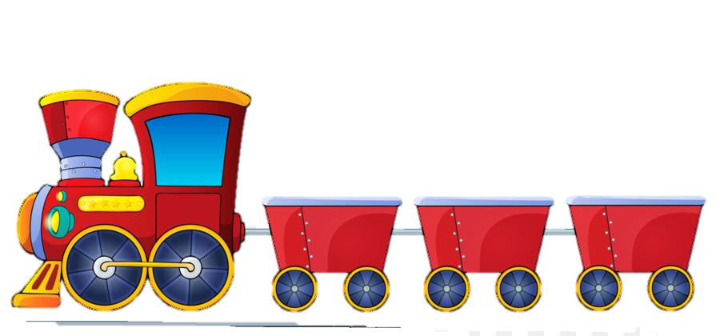
Con Tàu Tri Thức
Cách chơi:
Mỗi học sinh sẽ chọn cho mình 1 hộp hàng tưng ứng với hộp hàng đã có trên tàu.
Trả lời đúng hàng được xếp lên tàu và đi tiếp
Trả lời sai tàu sẽ không được xếp hàng lên.

Slide 8

3
2
1
6 + …= 9

Slide 9

3
7
5
2 + … = 5

Slide 10
2
3
4
9 - … = 6

Slide 11
6
3
2
7 + … = 10

Slide 12
8
2
3
10 - … = 7

Slide 13
4
8
2
5 - … = 3

Slide 14
VẬN DỤNG

Slide 15



Kể các tình huống trong thực tế liên quan đến phép cộng,
phép trừ trong phạm vi 10.
? ? ?

Slide 16

DẶN DÒ
Các con hãy tiếp tục tìm thêm các tình huống trong thực tế liên quan đến phép cộng, phép trừ trong phạm vi 10 để hôm sau chia sẻ với bạn.

Slide 17







Tạm biệt và hẹn gặp lại!

